Slide 1
Filipsova kriva
Inflacija? Ili nezaposlenost?

Slide 2
Inflacija i nezaposlenost su bitni parametri svake ekonomije.
Nezaposlenost predstavlja jedan od najvećih ekonomskih problema savremenog sveta.
Njime su pogođene, kako razvijene zemlje sa visokim životnim standardom i razvijenom privredom, tako i one nerazvijene, siromašne zemlje i zemlje u razvoju.
Osnovna karakteristika inflacije u savremenim privredama su njena univerzalnost (postoji u svim privredama), njena trajnost, kao i moć brzog prenošenja i širenja.
Ona, pored nezaposlenosti, predstavlja vrlo kompleksan ekonomski pa i društveni fenomen koji se u različitim privredama manifestuje na različite načine što znatno otežava njeno proučavanje i kontrolisanje.

Slide 3
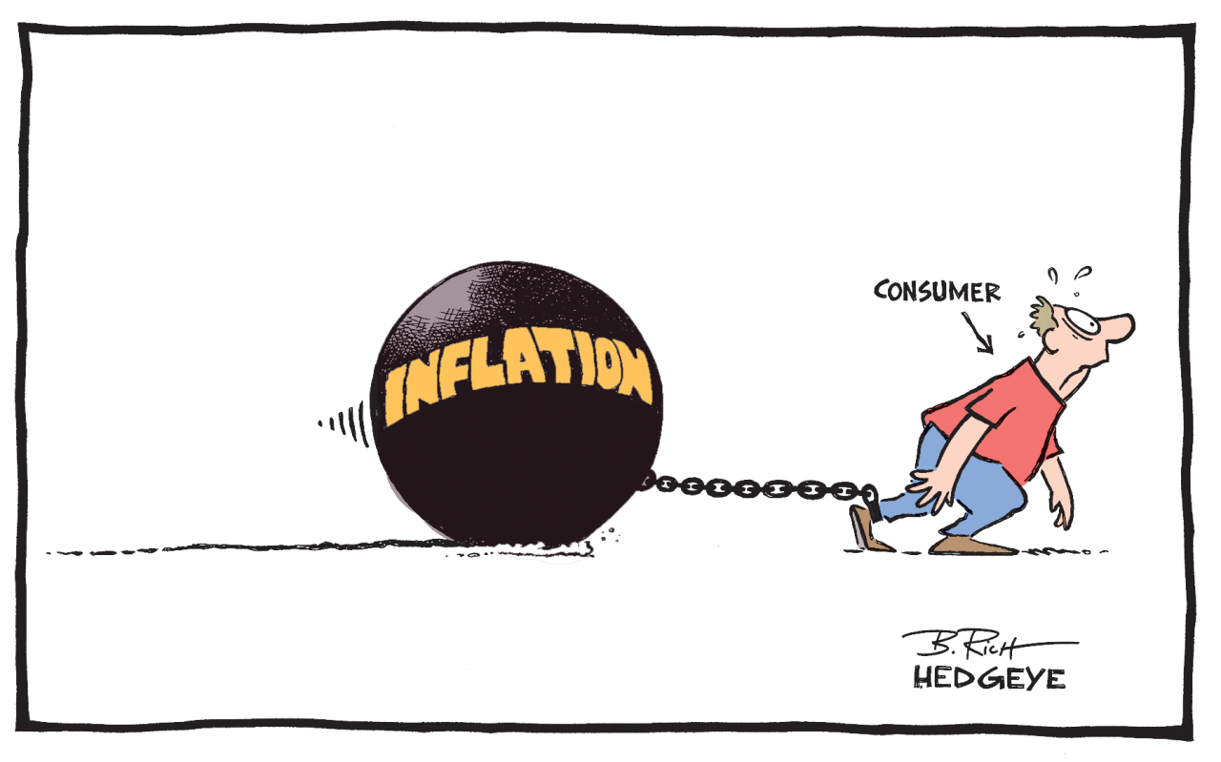
Jedan od osnovnih ciljeva nosilaca makroekonomske politike predstavlja ostvarivanje stabilnog privrednog rasta uz nisku stopu inflacije.
Na koji način će centralna banka rukovoditi procesom obaranja inflacije u kratkom roku zavisi od odnosa između inflacije i realne ekonomske aktivnosti
Na kretanje inflacije u kratkom roku utiču značajne strukturne promene, poput promena u produktivnosti (odstupanje stvarne proizvodnje od potencijalne) i promena režima monetarne politike
Većina teorija nastalih do 1960-tih godina bila je zasnovana na primesi da je visoka zaposlenost povezana sa niskom inflacijom, i obrnuto (vodeći do poznate Filipsove krive).
U tradicionalnoj ekonomskoj teoriji, Filipsovom krivom se objašnjava veza između inflacije i nezaposlenosti.

Slide 4
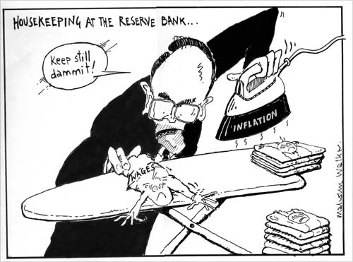
Međutim, 1970-tih i 1980-tih godina, odnos između inflacije i nezaposlenosti postao je nestabilan, vodeći mnoge teoretičare i praktičare da preispitaju Kejnzijanske teorije.
Krajem devedesetih godina prošlog veka, veliki broj empirijskih analiza je izvršen s ciljem da se ispita priroda veza između inflacije i stope privrednog rasta.
Istraživanja su potvrdila da je pri nižim stopama inflacije posmatrana veza pozitivna, a da pri višem nivou inflacije povećanje nivoa cena dovodi do smanjenja privrednog rasta.

Slide 5
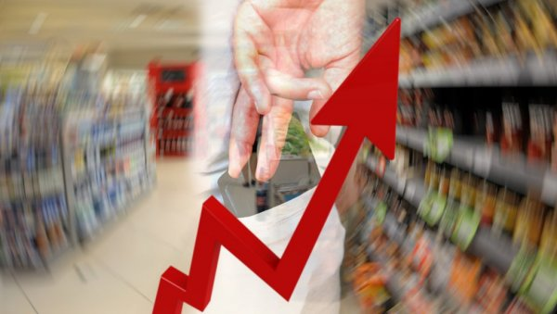
Privreda je u kratkom roku suočena sa izborom između inflacije i nezaposlenosti
Filipsova kriva ilustruje kratkoročni izbor između inflacije i nezaposlenosti:
Inflacija → Nezaposlenost
To je kratkoročni izbor!
Kejnzijanska ekonomije je razvila kocept Filipsove krive koja pokazuje odnos između stope inflacije i stope nezaposlenosti.
Notes:
24

Slide 6
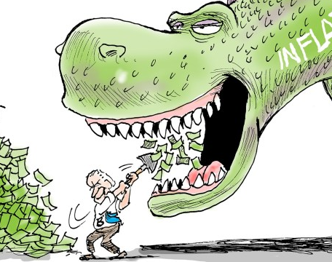
Kratkoročan izbor: inflacija ili nezaposlenost???
Kada vlada poveća količinu novca u opticaju, inflacija je jedan od rezultata takve akcije.
Drugi rezultat, barem kartkoročno je niža stopa nezaposlenosti.
Kriva koja prikazuje ovaj kratkoročni odnos između inflacije i nezapslenosti naziva se PHILLIPSOVA KRIVA, po ekonomisti koji je proučavao ovu povezanost.
To jednostavno znači da tokom perioda do dve godine, mere ekonomske politike guraju inflaciju i nezaposlenost u suprotnim smerovima.
Nosioci ekonomske politike mogu iskoristiti kratkoročni odnos izmeñu inflacije i nezaposlenosti, koristeći se raznim instrumentima ekonomske politike.
Menjajući visinu vladinih troškova, stopu oporezivanja i količinu novca u opticaju, političari mogu uticati na kombinaciju nezaposlenosti i inflacije društva u odreñenom periodu.

Slide 7
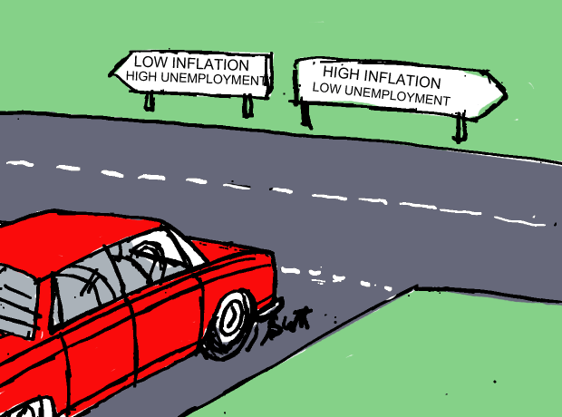
Stabilna i predvidiva veza između inflacije i proizvodnog jaza predstavlja dobru osnovu za vođenje monetarne politike.
Ukoliko je agregatna tražnja veća od ponude, javlja se pozitivan proizvodni jaz koji dovodi do inflatornih očekivanja. Monetarne vlasti se tada okreću restriktivnoj monetarnoj politici, kako bi smanjili pritisak na povećanje cena.
U suprotnom, kada je agregatna tražnja manja od agregatne ponude (negativan proizvodni jaz), u ekonomiji se proizvodi manje od mogućnosti i tada postoji pritisak na smanjenje nivoa cena.
U tom slučaju pribegava se ekspanzivnoj monetarnoj politici u cilju oživljavanja ekonomskog razvoja.
Stoga se u savremenoj ekonomskoj teoriji Filipsovom krivom sve češće objašnjava veza između inflacije i proizvodnog jaza, u smislu da povećanje razlike između ostvarenog i potencijalnog proizvoda dovodi do porasta nivoa cena.

Slide 8
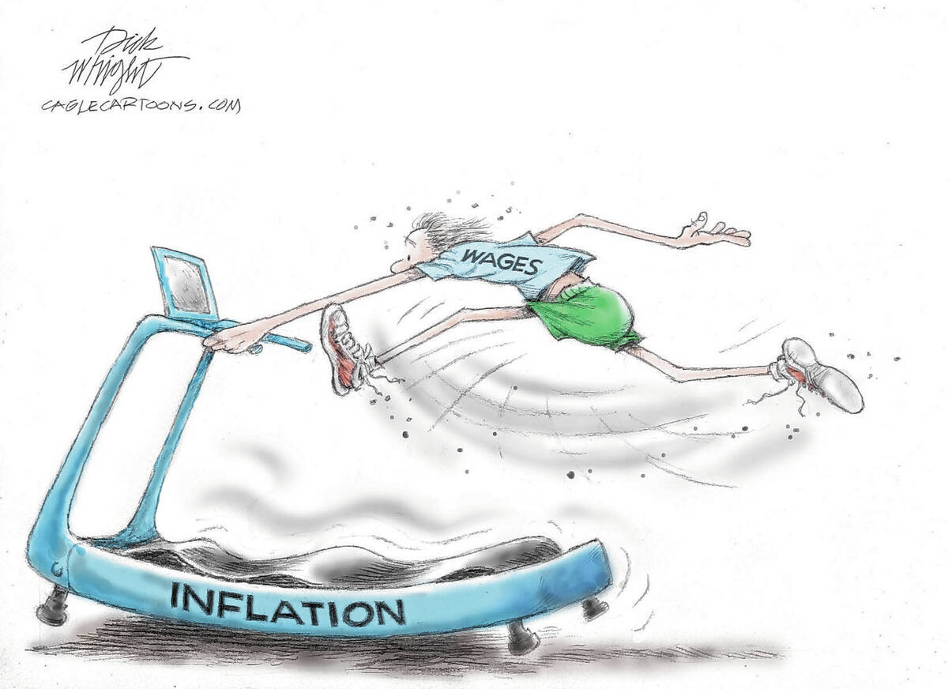
Phillips 1958
W.Phillips je 1958. godine prvi ispitao odnos između stope nezaposlenosti i stope inflacije nadnica, odnosno opšteg povećanja nadnica, na podacima za Veliku Britaniju i uočio negativan odnos između ove dve promenljive
Ovo empirijsko istraživanje je formiralo krivu koja je poznata kao „Filipsova kriva“.
Savremena Filipsova kriva je inflaciju nadnica zamenila inflacijom cena pa ona predstavlja inverzan odnos između stope nezaposlenosti i stope inflacije.
Filipsova kriva je do sedamdesetih godina prošlog veka bila značajno analitičko sredstvo kejnzijanske ekonomije.

Slide 9
Mutacije Filipsove krive – mala istorija
A.V Filips (1958), konstruisao je dijagram na kojem je prikazao stopu inflacije u odnosu na nezaposlenost u UK za period od 1861-1957.godine
Pokazao je da postoji negativan odnos između inflacije i nezaposlenosti, odnosno kada je nezaposlenost niska, inflacija je visoka, i obrnuto
1960.godine, P.Samuelson i R.Solow prikazali su isti odnos za SAD (1900-1960), i nazvali to Filipsovom krivom
nakon 70-ih godina, ovaj odnos se promijenio, i počela su istraživanja mutacija Filipsove krive

Slide 10
Inflacija, očekivana inflacija, nezaposlenost
Veliki interes koji danas vlada za predviđanjem inflacije sigurno je posledica njenog stalnog prisustva u raznim oblicima.
S obzirom na njene različite pojavne oblike i uzroke koji dovode do njenog nastanka razvile su se mnoge teorije.
Jedna od tih teorija je i Filipsova kriva.
Posledice inflacije su brojne. Povećava nesigurnost, donosi neizvesnost i destimuliše dugoročne poduhvate. Nikada se ne može u potpunosti neutralizovati ali je treba držati pod kontrolom.
Pokazuje efekte nezaposlenosti na platu – plate su niže što je nezaposlenost veća
Povećanje očekivane inflacije vodi rastu stvarne inflacije
Povećanje marže ili povećanje drugih faktora koji utiču na povećanje plata vodi povećanju inflacije
Povećanje stope nezaposlenosti vodi smanjenju inflacije

Slide 11
TEMA PRISTUPNI RAD
Filipsova kriva – pojam i značaj
Filipsova kriva - doprinos

Slide 12
PITANJA ZA ISPIT I KOLOKVIJUM
Na koje zemlje utiče pojava i rast inflacije?
Koja je osnovna karakteristika inflacije?
Razlika u mišljenjima o odnosu inflacije – nezaposlenosti 70 tih, i 90 tih godina?
Definisati Filipsovu krivu.
Od čega zavisi odluka inflacija ili nezaposlenost?

